Slide 1
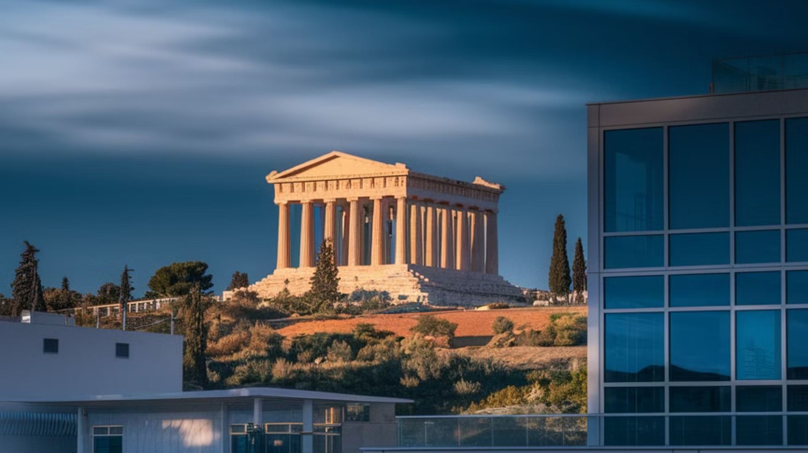
Βασικά χαρακτηριστικά της Ελληνικής οικονομίας
Η ελληνική οικονομία έχει διανύσει μια μακρά πορεία από τη λήξη του Β' Παγκοσμίου Πολέμου μέχρι σήμερα. Κατά τη διάρκεια αυτής της περιόδου, έχει υιοθετήσει διάφορα μοντέλα ανάπτυξης και αντιμετωπίσει πολλαπλές προκλήσεις.
Σε αυτή την παρουσίαση, θα εξετάσουμε τα βασικά χαρακτηριστικά της ελληνικής οικονομίας, τα διαρθρωτικά της προβλήματα, και τους παράγοντες που έχουν διαμορφώσει την οικονομική πραγματικότητα της χώρας. Θα αναλύσουμε την κρατική παρέμβαση, την απασχόληση, το δημόσιο χρέος και άλλα κρίσιμα ζητήματα που επηρεάζουν την οικονομική ανάπτυξη.
by Elpiniki Rassa

Slide 2
Το δίλημμα της μεταπολεμικής ανάπτυξης
Ποσοτική και γρήγορη ανάπτυξη
Ποιοτική και αργή ανάπτυξη
Μετά την καταστροφή του Β' Παγκοσμίου Πολέμου, η Ελλάδα αντιμετώπισε ένα κρίσιμο δίλημμα: να επιλέξει την ποσοτική και γρήγορη ανάπτυξη για άμεσα αποτελέσματα στην καταπολέμηση της φτώχειας και της πείνας.
Η εναλλακτική επιλογή ήταν η ποιοτική και πιο αργή ανάπτυξη που θα έθετε πιο στέρεες βάσεις για το μέλλον αλλά δεν θα αντιμετώπιζε άμεσα τις πιεστικές ανάγκες του πληθυσμού.

Slide 3
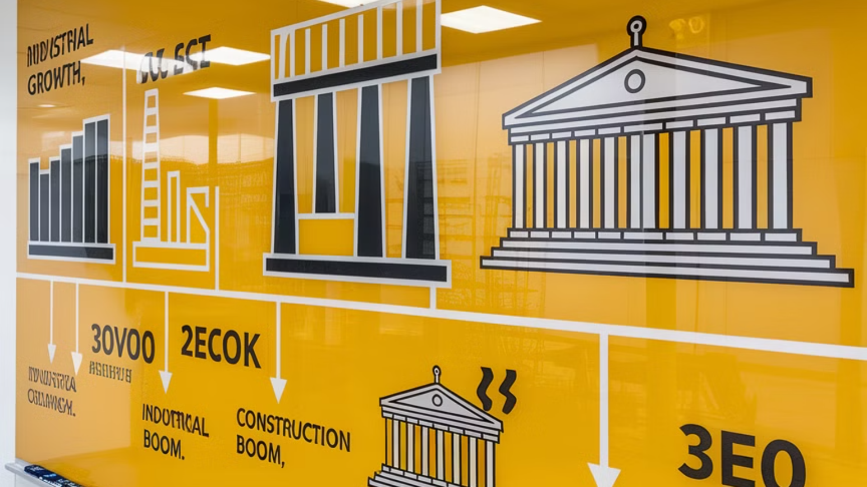
Η επιλογή του μοντέλου ανάπτυξης
1
Άμεση μεταπολεμική περίοδος
Επιλέχθηκε το μοντέλο της γρήγορης, οικονομικής ανάπτυξης για την αντιμετώπιση των άμεσων αναγκών. Η καταστροφή και η πείνα ήταν απλωμένες σε όλη τη χώρα, καθιστώντας επιτακτική την ανάγκη για γρήγορα οικονομικά αποτελέσματα.
2
Περίοδος κρατικού παρεμβατισμού
Ο κρατικός παρεμβατισμός έγινε κυρίαρχο στοιχείο καθώς οι ιδιωτικές επενδύσεις δεν επαρκούσαν για την ανασυγκρότηση της χώρας. Το κράτος ανέλαβε πρωταγωνιστικό ρόλο στην οικονομία.
3
Μεταπολίτευση (1974)
Μετά τη μεταπολίτευση, ο παρεμβατισμός του κράτους αυξήθηκε ακόμη περισσότερο, με το δημόσιο τομέα να αναμιγνύεται άμεσα ή έμμεσα σε κάθε τομέα της οικονομικής δραστηριότητας.

Slide 4
Τα διαρθρωτικά προβλήματα της ελληνικής οικονομίας
Ανεργία και απασχόληση
Δημόσιο έλλειμμα και χρέος
2
Δυσαναλογία εργαζομένων/μη εργαζομένων
1
Χρόνια ανισορροπία εσόδων-εξόδων
Ελλειμματικό ισοζύγιο
3
Εισαγωγές μεγαλύτερες από εξαγωγές
5
Εξάρτηση
Από ξένο κεφάλαιο και τεχνολογία
4
Κρατικός παρεμβατισμός
Υπερβολική προστασία αγοράς
Η ελληνική οικονομία χαρακτηρίζεται από μόνιμα διαρθρωτικά προβλήματα που λειτουργούν ως τροχοπέδη στην ανάπτυξή της. Αυτά τα προβλήματα είναι αλληλένδετα και δημιουργούν έναν φαύλο κύκλο που δύσκολα σπάει χωρίς ριζικές αλλαγές στο οικονομικό μοντέλο της χώρας.

Slide 5
Δημόσιο έλλειμμα και δημόσιο χρέος
Χρόνια ανισορροπία
Για πολλά χρόνια, τα δημόσια έσοδα ήταν συστηματικά μικρότερα από τα δημόσια έξοδα, δημιουργώντας μόνιμο δημόσιο έλλειμμα. Το κράτος ξόδευε περισσότερα από όσα εισέπραττε.
Ετήσιος δανεισμός
Για την κάλυψη του ελλείμματος, το κράτος αναγκαζόταν να δανείζεται κάθε χρόνο, συσσωρεύοντας νέο χρέος επιπλέον του υπάρχοντος.
Εκτίναξη δημόσιου χρέους
Η συνεχής συσσώρευση νέου χρέους οδήγησε στην εκτίναξη του συνολικού δημόσιου χρέους σε δυσθεώρητα ύψη, καθιστώντας το πρόβλημα δομικό και δύσκολα αντιμετωπίσιμο.

Slide 6
Απασχόληση και ανεργία: Δομικά προβλήματα
1/3
2/3
Εργαζόμενοι
Μη εργαζόμενοι
Το ένα τρίτο των πολιτών στηρίζει οικονομικά τα υπόλοιπα δύο τρίτα
Περιλαμβάνει παιδιά, ηλικιωμένους, ανέργους και άλλους μη οικονομικά ενεργούς
↑
↓
Αυξανόμενη ανεργία
Φθίνουσα αναλογία
Σταθερή αύξηση του ποσοστού ανεργίας, ιδιαίτερα μεταξύ των νέων
Μείωση του ποσοστού των απασχολούμενων σε σχέση με τους μη απασχολούμενους
Το πρόβλημα οξύνεται από το γεγονός ότι όλο και λιγότεροι καλούνται να συντηρήσουν όλο και περισσότερους, δημιουργώντας τεράστια πίεση στα συστήματα κοινωνικής ασφάλισης και στα δημόσια οικονομικά.

Slide 7
Τομείς παραγωγής: Η αναπτυξιακή ανισορροπία
Τριτογενής τομέας (Υπηρεσίες)
1
Διογκωμένος και κυρίαρχος
Δευτερογενής τομέας (Βιομηχανία)
2
Συρρικνούμενος και προβληματικός
Πρωτογενής τομέας (Γεωργία-Κτηνοτροφία)
3
Υποβαθμισμένος παρά τις δυνατότητες
Η ανισορροπία μεταξύ των τομέων παραγωγής αποτελεί κρίσιμο πρόβλημα της ελληνικής οικονομίας. Η διόγκωση του τριτογενούς τομέα (υπηρεσίες, τουρισμός) συμβαίνει τη στιγμή που ο πρωτογενής και ο δευτερογενής τομέας συρρικνώνονται δραματικά.
Το αποτέλεσμα είναι η χώρα να μην καλύπτει βασικές ανάγκες σε γεωργικά, κτηνοτροφικά και βιομηχανικά είδη, παρά το γεγονός ότι διαθέτει τόσο τις δυνατότητες όσο και το απαραίτητο επιστημονικό δυναμικό για την παραγωγή τους.

Slide 8
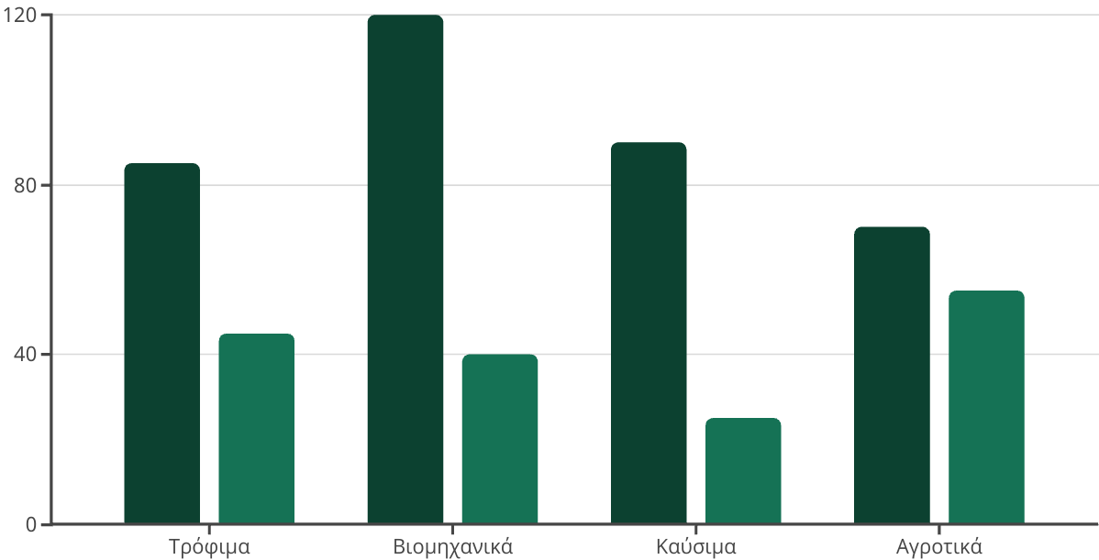
Ελλειμματικό εμπορικό ισοζύγιο
Εισαγωγές
Εξαγωγές
Το εμπορικό ισοζύγιο της Ελλάδας είναι μόνιμα ελλειμματικό. Η χώρα εισάγει περισσότερα προϊόντα από όσα εξάγει, ακόμα και σε προϊόντα που παραδοσιακά παρήγαγε όπως λάδι, φακές και φασόλια. Αυτή η κατάσταση δημιουργεί σημαντικό οικονομικό έλλειμμα που μόνο μερικώς ισοσκελίζεται από το τουριστικό και ναυτιλιακό συνάλλαγμα.
Η έλλειψη ανταγωνιστικότητας των ελληνικών προϊόντων και η αδυναμία κάλυψης της εγχώριας ζήτησης ενισχύουν την εξάρτηση της χώρας από εισαγωγές και επιβαρύνουν το εμπορικό ισοζύγιο.

Slide 9
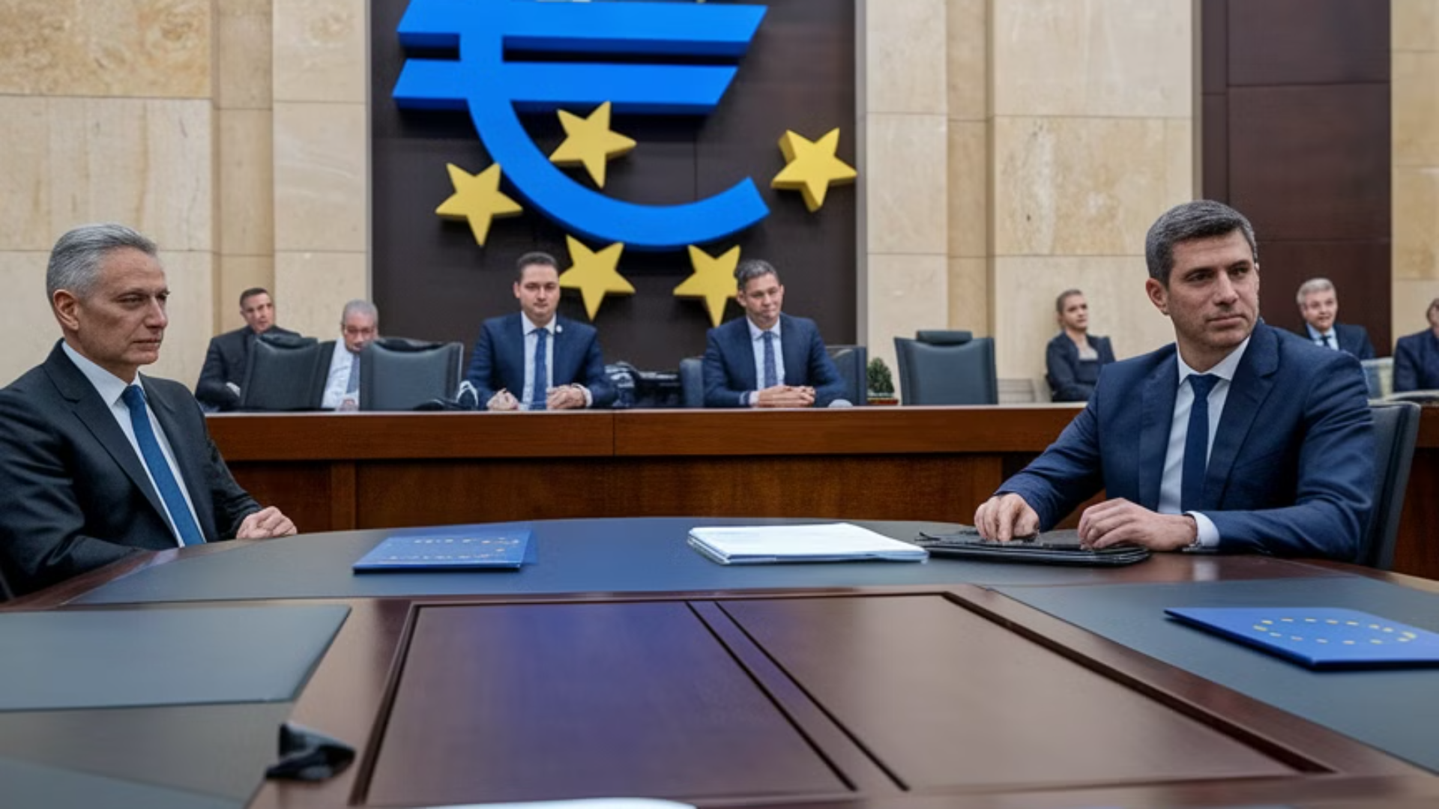
Κρατικός παρεμβατισμός στην οικονομία
Προστασία
Χρηματοδότηση
Κρατικές επιχειρήσεις
Το κράτος επί δεκαετίες προστάτευε τις επιχειρήσεις μέσω δασμών και φορολογικών κινήτρων. Οι δασμοί σε εισαγόμενα προϊόντα καθιστούσαν τα εγχώρια φθηνότερα και πιο ανταγωνιστικά στην εσωτερική αγορά.
Η ελληνική οικονομία αναπτύχθηκε σε καθεστώς κρατικών χρηματοδοτήσεων, επιδοτήσεων και παροχών. Οι κρατικές επιχορηγήσεις αποτελούσαν βασικό πυλώνα της επιχειρηματικής ανάπτυξης.
Το κράτος είναι ιδιοκτήτης ή ελέγχει πολλούς τομείς όπως τράπεζες, ασφάλειες, μεταφορές, επικοινωνίες, εκπαίδευση και υγεία, δημιουργώντας έναν υπερδιογκωμένο δημόσιο τομέα.
Το μοντέλο του κρατικού παρεμβατισμού που υιοθετήθηκε δεν μπορεί πλέον να λειτουργήσει αποτελεσματικά στο διεθνές ανταγωνιστικό περιβάλλον που επιβάλλουν οι συνθήκες της ελεύθερης αγοράς και οι υποχρεώσεις προς την Ευρωπαϊκή Ένωση.

Slide 10
Προβλήματα του πρωτογενούς τομέα
Εξάρτηση από επιδοτήσεις
Έλεγχος τιμών
Ελλιπής εκσυγχρονισμός
Ο πρωτογενής τομέας (γεωργία, κτηνοτροφία) στηρίχτηκε υπερβολικά στις τιμές ασφαλείας και τις επιδοτήσεις, δημιουργώντας μια κουλτούρα εξάρτησης από την κρατική προστασία. Αυτό παραμένει βασικό αίτημα των αγροτών, παρά τις ευρωπαϊκές δεσμεύσεις που περιορίζουν τέτοιες πρακτικές.
Ο κρατικός έλεγχος των τιμών αγροτικών προϊόντων δημιούργησε στρεβλώσεις στην αγορά και εμπόδισε την ανάπτυξη μιας ανταγωνιστικής αγροτικής οικονομίας που θα μπορούσε να σταθεί στα πόδια της χωρίς συνεχή προστασία.
Η έλλειψη ουσιαστικών επενδύσεων σε τεχνολογία, καινοτομία και εκσυγχρονισμό των παραγωγικών μεθόδων έχει οδηγήσει στη συρρίκνωση του τομέα και τη μείωση της ανταγωνιστικότητάς του σε διεθνές επίπεδο.

Slide 11
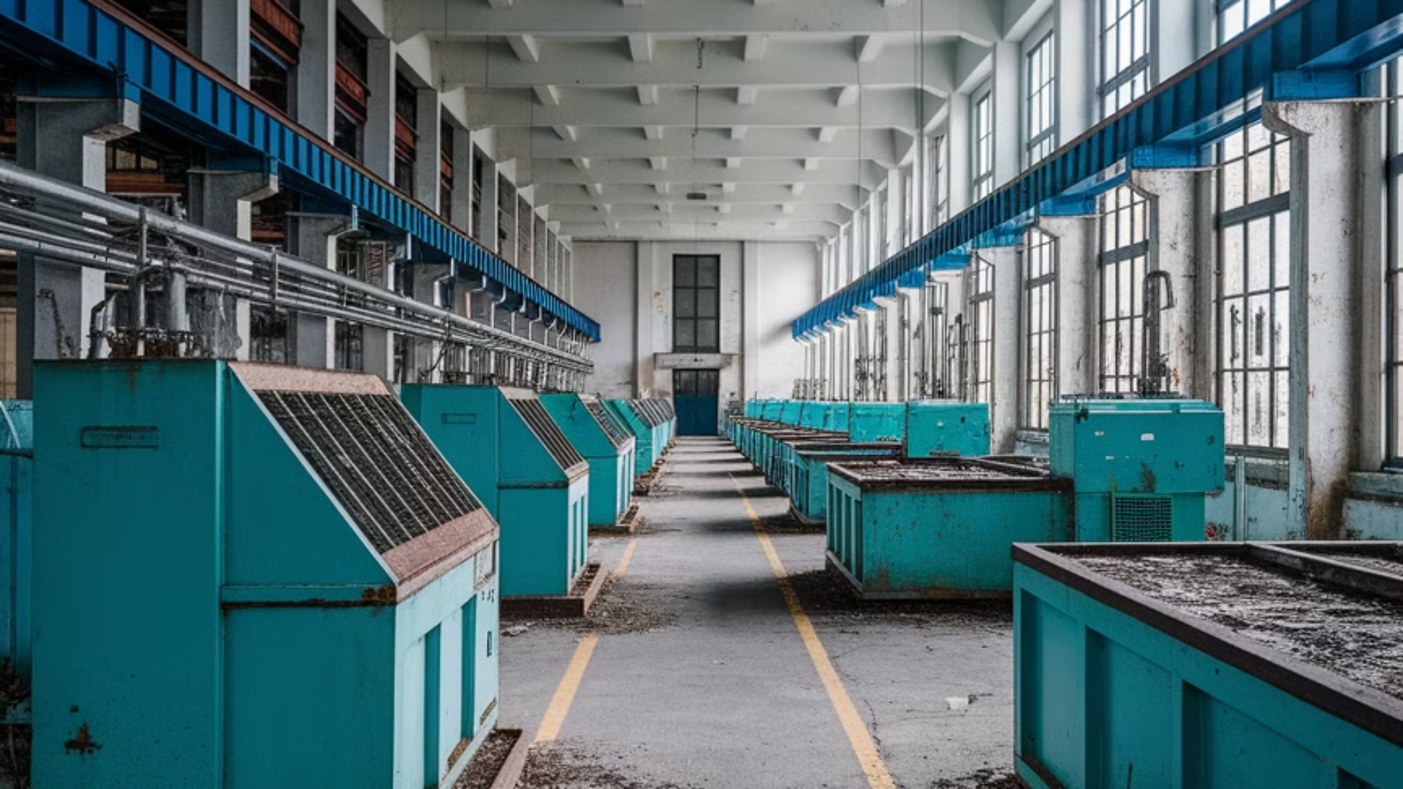
Προβλήματα του δευτερογενούς τομέα
Ανάπτυξη με κρατικά κίνητρα
Ο δευτερογενής τομέας (βιομηχανία, βιοτεχνία) αναπτύχθηκε στη λογική των κινήτρων και των δασμών. Οι επιχορηγήσεις επενδύσεων και η επιδότηση επιτοκίου αποτελούσαν μόνιμο αίτημα της ελληνικής βιομηχανίας.
Προστατευτισμός
Τα εισαγόμενα προϊόντα αρκετών κλάδων είχαν υψηλούς δασμούς, ώστε οι καταναλωτές να προτιμούν τα εγχώρια που ήταν φθηνότερα. Αυτό δημιούργησε μια τεχνητή ανταγωνιστικότητα που δεν ανταποκρινόταν στην πραγματικότητα.
Αδυναμία διεθνούς ανταγωνισμού
Το αποτέλεσμα ήταν μια μικρή και μεσαία βιομηχανία και βιοτεχνία με αδύναμες βάσεις που δεν μπόρεσε να αντέξει τον διεθνή ανταγωνισμό και υποχώρησε σημαντικά όταν χρειάστηκε να λειτουργήσει σε συνθήκες ελεύθερης αγοράς.

Slide 12
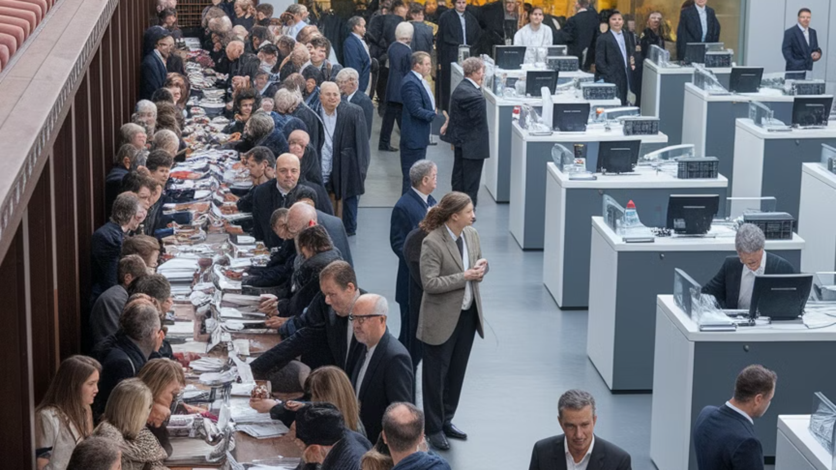
Προβλήματα του τριτογενούς τομέα
Υπερδιόγκωση
Χαμηλή ποιότητα υπηρεσιών
Ανορθολογισμός και παρασιτισμός
Ο τριτογενής τομέας (υπηρεσίες, τουρισμός) έχει διογκωθεί υπερβολικά σε βάρος των άλλων τομέων της οικονομίας, δημιουργώντας μια ανισορροπία στην παραγωγική βάση της χώρας. Αυτή η ασυμμετρία καθιστά την οικονομία ευάλωτη σε εξωτερικούς παράγοντες.
Παρά το μέγεθός του, ο δημόσιος τριτογενής τομέας χαρακτηρίζεται από χαμηλή ποιότητα των προσφερόμενων υπηρεσιών, ανεπαρκή οργάνωση και υψηλό κόστος λειτουργίας σε σχέση με την αποτελεσματικότητά του.
Ο τριτογενής τομέας πάσχει από ανορθολογική διαχείριση και φαινόμενα παρασιτισμού που οδηγούν σε σπατάλη πόρων, χαμηλή παραγωγικότητα και αναποτελεσματική εξυπηρέτηση των πολιτών και των επιχειρήσεων.

Slide 13
Το πρόβλημα της οικονομικής εξάρτησης
Ξένο κεφάλαιο
Ο έλεγχος βασικών κλάδων και τομέων παραγωγής από το ξένο κεφάλαιο μειώνει την οικονομική αυτονομία της χώρας. Σημαντικές αποφάσεις για την ελληνική οικονομία λαμβάνονται συχνά εκτός των ελληνικών συνόρων.
Εμπορικό έλλειμμα
Το μόνιμο έλλειμμα του εμπορικού ισοζυγίου καθιστά την Ελλάδα εξαρτώμενη από ξένες αγορές. Η αδυναμία της χώρας να καλύψει τις εγχώριες ανάγκες σε βασικά προϊόντα ενισχύει την εξάρτηση από εισαγωγές, επιδεινώνοντας το πρόβλημα.
Τεχνολογική εξάρτηση
Η εισαγωγή του απαραίτητου κεφαλαιουχικού εξοπλισμού και της τεχνολογίας από ξένες χώρες καθιστά την Ελλάδα εξαρτημένη τεχνολογικά, περιορίζοντας την ικανότητά της για καινοτομία και ανάπτυξη νέων τεχνολογιών.
2
1
3
Σε συνθήκες παγκοσμιοποίησης, καμία οικονομία δεν θεωρείται πλέον αυτάρκης. Ωστόσο, υπάρχει σημαντική διαφορά μεταξύ της αλληλεξάρτησης, που χαρακτηρίζει τις ισχυρές οικονομίες, και της μονόπλευρης εξάρτησης που περιορίζει τις επιλογές και τις δυνατότητες ανάπτυξης της ελληνικής οικονομίας.

Slide 14
Άλλα διαρθρωτικά προβλήματα
Υψηλή φορολογία
1
Το φορολογικό σύστημα χαρακτηρίζεται από υψηλούς συντελεστές που επιβαρύνουν δυσανάλογα τους συνεπείς φορολογούμενους και τις επιχειρήσεις
Άνιση διανομή εισοδήματος
2
Σημαντικές οικονομικές ανισότητες μεταξύ διαφορετικών κοινωνικών ομάδων που εντείνουν τα κοινωνικά προβλήματα
3
Περιφερειακή ανισότητα
Έντονες διαφορές στην ανάπτυξη μεταξύ διαφορετικών περιοχών της χώρας
Παραοικονομία
4
Εκτεταμένη φοροδιαφυγή και αδήλωτη εργασία που αποδυναμώνουν τα δημόσια οικονομικά
Πέρα από τα κύρια διαρθρωτικά προβλήματα, η ελληνική οικονομία αντιμετωπίζει και άλλες σημαντικές προκλήσεις που επηρεάζουν τη λειτουργία και την ανάπτυξή της. Οι προκλήσεις αυτές είναι αλληλένδετες και απαιτούν ολοκληρωμένες λύσεις.
Η υψηλή φορολογία συχνά οδηγεί σε μεγαλύτερη παραοικονομία, ενώ η περιφερειακή ανισότητα εντείνει την άνιση διανομή εισοδήματος και επιδεινώνει τα κοινωνικά προβλήματα σε λιγότερο ανεπτυγμένες περιοχές.

Slide 15
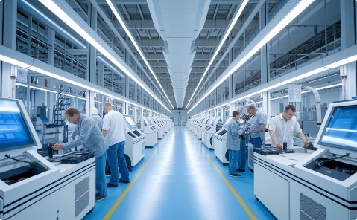
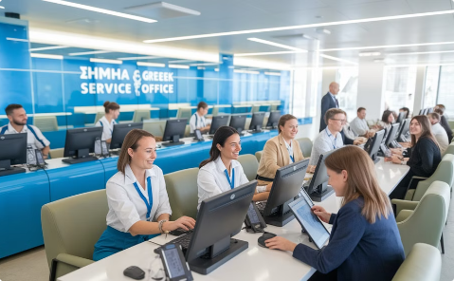
Συμπεράσματα και προοπτικές
Αναδιάρθρωση παραγωγικής βάσης
Εκσυγχρονισμός δημόσιου τομέα
Βιώσιμη οικονομική ανάπτυξη
Η ενίσχυση του πρωτογενούς και δευτερογενούς τομέα με έμφαση στην καινοτομία και τεχνολογία είναι απαραίτητη για την ισορροπημένη ανάπτυξη της οικονομίας και τη μείωση της εξάρτησης από εισαγωγές.
Ο εξορθολογισμός του δημόσιου τομέα και η βελτίωση της ποιότητας των παρεχόμενων υπηρεσιών είναι κρίσιμα για την αύξηση της αποτελεσματικότητας και τη μείωση του δημοσιονομικού βάρους.
Η μετάβαση σε ένα βιώσιμο μοντέλο ανάπτυξης που συνδυάζει την οικονομική μεγέθυνση με την κοινωνική συνοχή και την περιβαλλοντική προστασία αποτελεί πρόκληση αλλά και αναγκαιότητα για το μέλλον.
Τα διαρθρωτικά προβλήματα της ελληνικής οικονομίας έχουν βαθιές ρίζες στις επιλογές του παρελθόντος και στο μοντέλο ανάπτυξης που ακολουθήθηκε μετά τον Β' Παγκόσμιο Πόλεμο. Η αντιμετώπισή τους απαιτεί συστηματική προσπάθεια, μακροπρόθεσμο σχεδιασμό και τολμηρές μεταρρυθμίσεις που θα θέσουν την οικονομία σε νέα, πιο στέρεα βάση.

